Slide 1
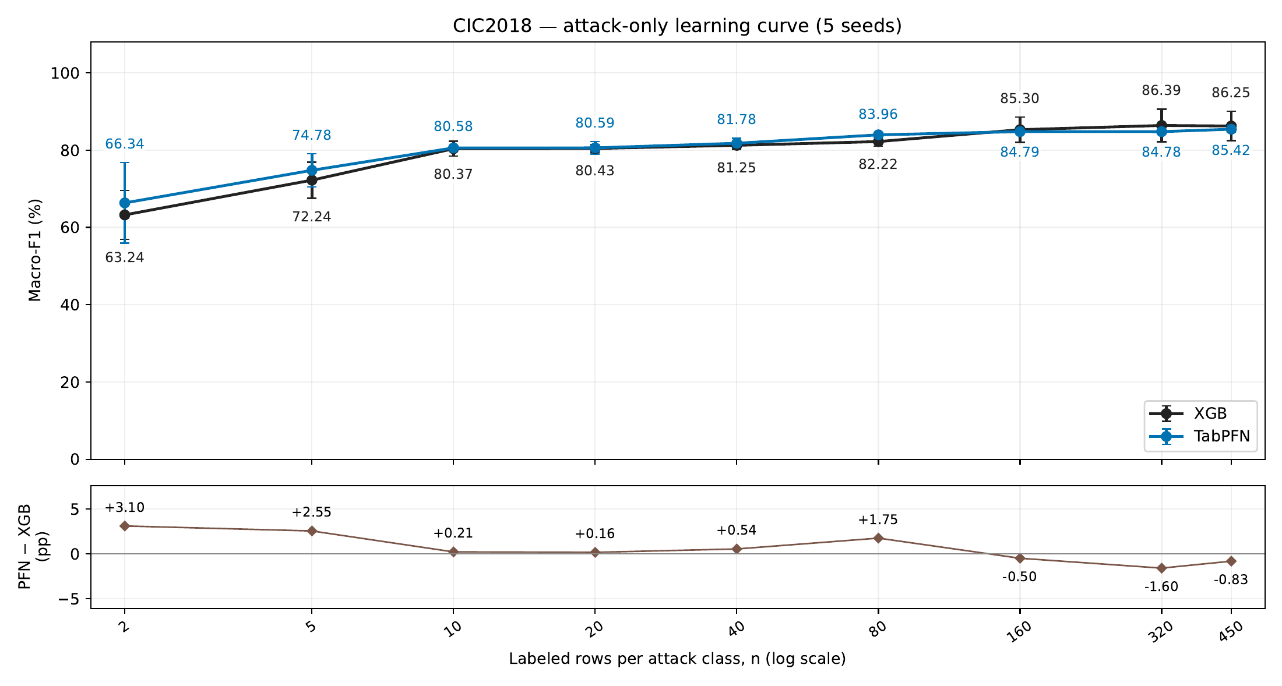
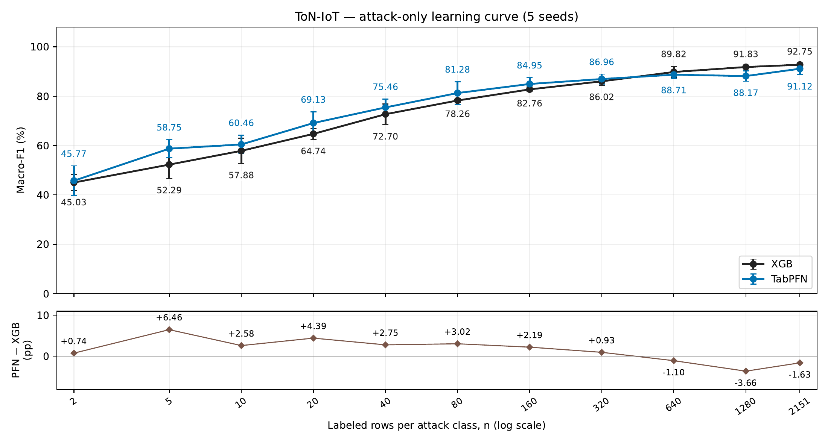
극소수 공격 사례의 분류 가능성과 모델 차이
공격 클래스만 평가 · 정상 제외 · 클래스별 같은 n개 학습 · 고정 attack test · 5 seeds
CIC2018 n=5 +2.55%p
n=10 +0.21%p
ToN-IoT n=5 +6.46%p
n=10 +2.58%p
공격 종류를 구분하는 성능은 형성 · 모델 격차는 데이터와 n에 따라 축소·역전
TabPFN 우위는 일부 극소 구간에서 관찰 · 표본 수 전반에서 일관된 우위는 미확인
01 선행 실험
1
Notes:
발표 설명
선행실험은 정상 트래픽을 제외하고 공격 클래스끼리 구분할 수 있는지 확인했습니다. 각 공격 클래스에서 같은 수의 실제 train 행을 선택했고 XGBoost와 TabPFN에 동일한 행을 제공했습니다. 작은 n은 큰 n의 부분집합이며 seed 43부터 47까지의 평균과 표본 표준편차를 표시했습니다. CIC2018의 n=5에서 TabPFN과 XGBoost의 차이는 +2.55%p였지만 n=10에서는 +0.21%p였습니다. ToN-IoT에서는 각각 +6.46%p와 +2.58%p였습니다. 더 큰 n에서 두 곡선의 순위가 바뀌기도 했으므로 극소수 조건에서 TabPFN이 항상 우세하다고 결론 내리지 않습니다. 이 실험은 정상 오탐과 순차 갱신 후의 기존 공격 유지도 평가하지 않았습니다. 근거는 20261021_references 보고서 0절과 부록의 5-seed 학습곡선입니다.
원문 근거

Slide 2
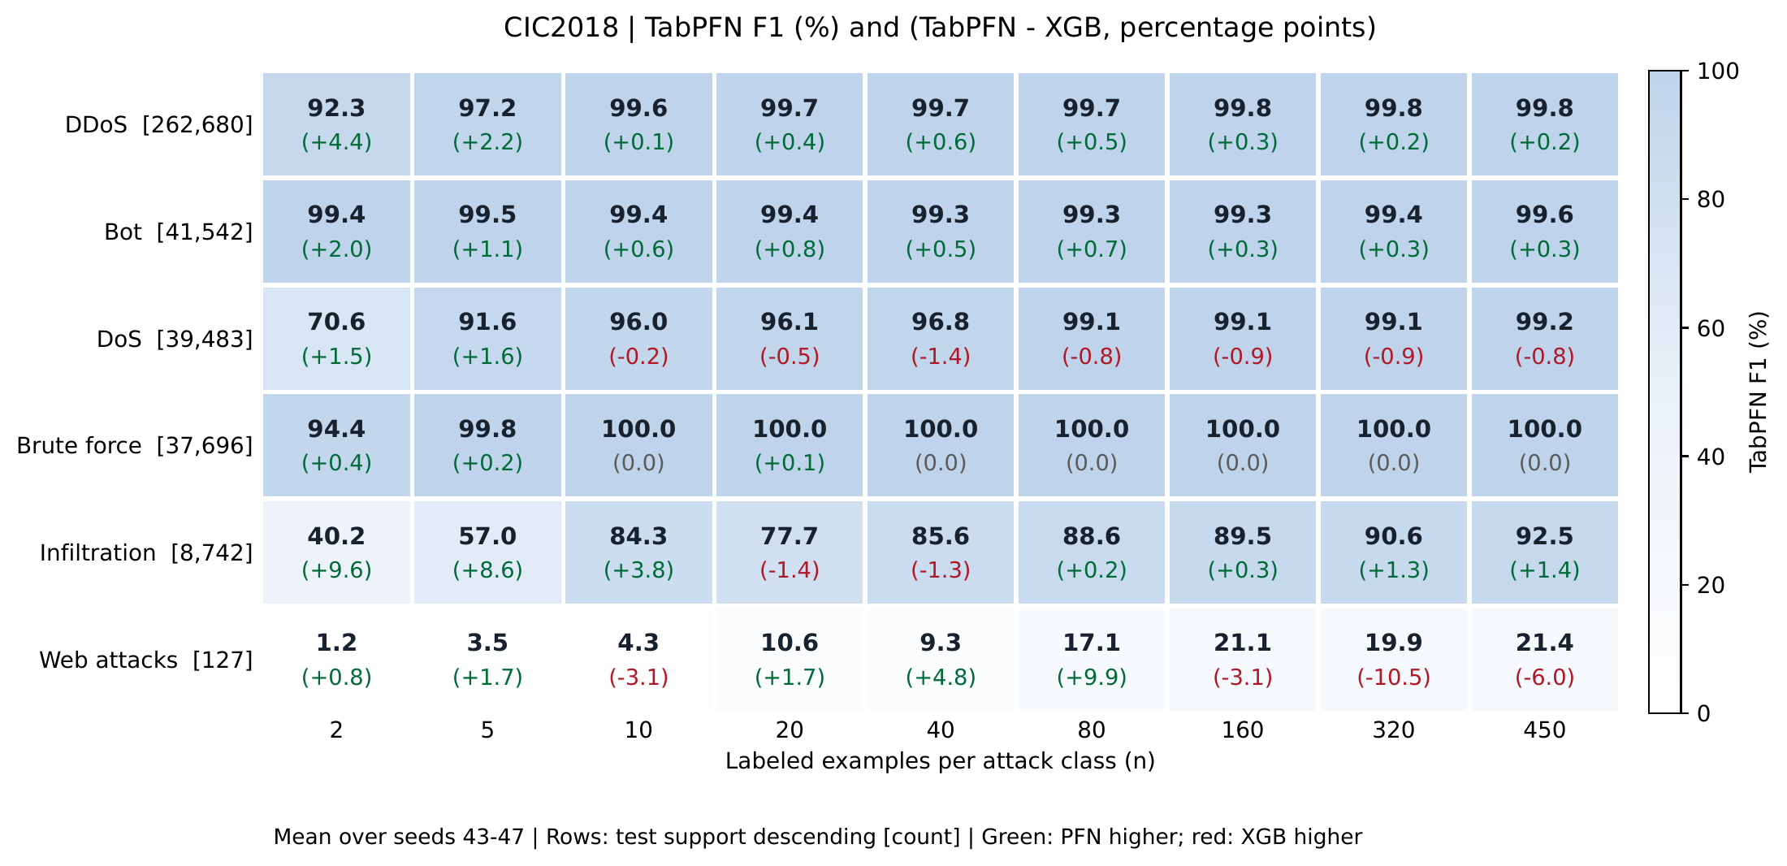
CIC2018 · 평균 점수가 가리는 공격별 난이도
n=10의 TabPFN F1
DDoS 99.6
Bot 99.4
Brute force 100.0
어려운 공격
Infiltration 84.3
Web attacks 4.3
PFN−XGB
+3.8%p / −3.1%p
쉬운 공격은 10개 이내에도 높은 F1 · Web attacks는 두 모델 모두 해결하지 못함
01 선행 실험
2
Notes:
발표 설명
셀 윗줄은 TabPFN의 클래스별 F1이고 괄호는 같은 조건의 TabPFN−XGBoost 차이입니다. 행은 고정 test 표본 수 내림차순입니다. CIC2018에서 DDoS, Bot, Brute force는 n=10에서도 거의 100%에 도달했지만 Web attacks는 TabPFN 4.3%였습니다. Infiltration은 84.3%였고 XGBoost보다 3.8%p 높았습니다. 반면 Web attacks는 XGBoost보다 3.1%p 낮았습니다. 평균 학습곡선이 비슷해도 어떤 공격이 해결됐는지는 다릅니다. 따라서 후속 IDS 평가는 전체 Macro-F1뿐 아니라 클래스별 precision, recall, F1과 정상 오탐을 함께 봐야 합니다.
원문 근거

Slide 3
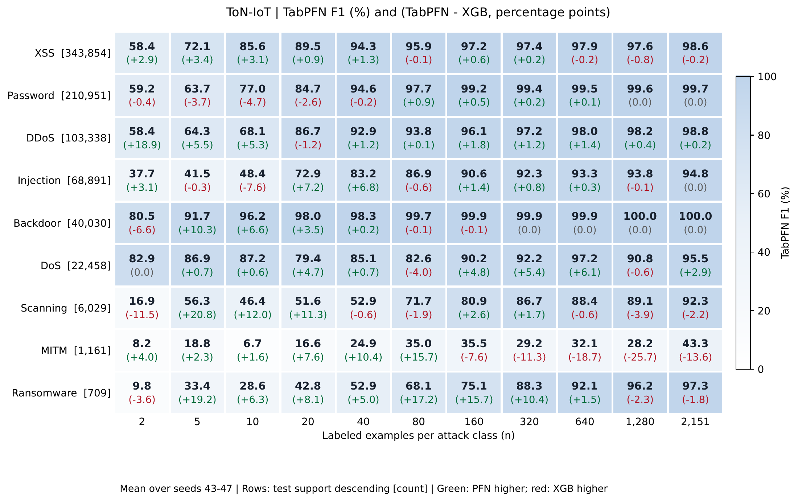
ToN-IoT · 소수 사례의 효과도 공격마다 다름
n=10의 TabPFN F1
Backdoor 96.2
DoS 87.2
XSS 85.6
어려운 공격
Scanning 46.4
Ransomware 28.6
MITM 6.7
PFN−XGB
+12.0 / +6.3 / +1.6%p
일부 공격은 TabPFN 이득 · MITM 등은 두 모델의 절대 성능이 계속 낮음
01 선행 실험
3
Notes:
발표 설명
ToN-IoT에서도 셀 윗줄은 TabPFN F1, 괄호는 TabPFN−XGBoost 차이입니다. n=10에서 Backdoor, DoS, XSS는 비교적 높았지만 Scanning, Ransomware, MITM은 각각 46.4%, 28.6%, 6.7%였습니다. 같은 조건에서 TabPFN은 XGBoost보다 각각 12.0, 6.3, 1.6%p 높았습니다. 상대적 이득이 있어도 MITM의 절대 성능은 낮습니다. Password와 Injection처럼 XGBoost가 더 높은 공격도 있습니다. 결론은 극소수 사례 자체가 항상 분류 불가능한 것은 아니지만 모델 간 평균 차이만으로 후속 설계를 정하기 어렵다는 것입니다. 순차 평가에서는 정상·기존 공격과 경쟁하는 조건에서 이 클래스별 차이가 유지되는지 확인해야 합니다.
원문 근거

Slide 4
LotBoNC · 원본 트래픽에서 평가 조건을 만드는 과정
LotBoNC: Novel Botnet Traffic Classification under Long-tailed Distributions · ASIA CCS 2026
각 벤치마크에서 독립 적용
실제 트래픽
입력 전처리
평가 집합 구성
IoT-23 / ISCX-Bot / CTU-13
PCAP → flow → burst / token
같은 출처 안에서 사례·라벨 분리
실험자가 조절한 부분 라벨 공개 대상과 클래스별 표본 수
라벨 집합 L
비라벨 집합 U
알려진 공격만 포함
클래스별 같은 수의 사례
알려진 공격 + 새로운 공격
불균형 구성 · 정답은 학습에서 비공개
구성 예시 · 파랑·청록 = known / 주황 = novel
Known / novel 총량 비 γ = 1, 5, 10
블록 수는 설명용 예시 · 실제 표본 수와 별개
참고점 같은 출처에서 known·novel과 라벨 공개 범위를 명시 · 스트림 재현과 구분
02 관련 연구
4
Notes:
발표 설명
LotBoNC에서 참고할 첫 부분은 데이터 구성입니다. 원시 PCAP의 TCP/UDP flow를 모으고 burst와 byte bigram token으로 변환했습니다. 사전학습에는 별도 트래픽 출처를 사용했고, 여기에는 평가 구성에 사용한 IoT-23·ISCX-Bot-2014·CTU-13만 표시했습니다. 각 평가 데이터 안에서 알려진 공격의 균형 라벨 집합 L과, 알려진 공격과 새 공격이 섞인 불균형 비라벨 집합 U를 만들었습니다. 두 개의 서로 다른 벤치마크를 합쳐 B를 만드는 설명이 아닙니다. γ는 비라벨 U 안의 known 표본 총량을 novel 표본 총량으로 나눈 값이며, 우리 신규 공격당 n개 라벨 수와 다른 변수입니다. 그림의 블록은 실제 배분 수가 아닌 구성 예시입니다. 우리 시나리오에는 같은 출처의 어느 행을 언제 라벨 사례로 공개하는지 설명하는 방식을 적용합니다. LotBoNC는 새 공격 정답을 주지 않고 군집을 발견하는 과제이고, 우리는 공격별 정답 사례를 제공한 뒤 분류하므로 채점 목표는 다릅니다.
원문 근거
LotBoNC: Novel Botnet Traffic Classification under Long-tailed Distributions
ACM ASIA CCS, 2026
§4 pp.3–6; §5 pp.6–8; Appendix A.1 p.15
https://doi.org/10.1145/3779208.3785276

Slide 5
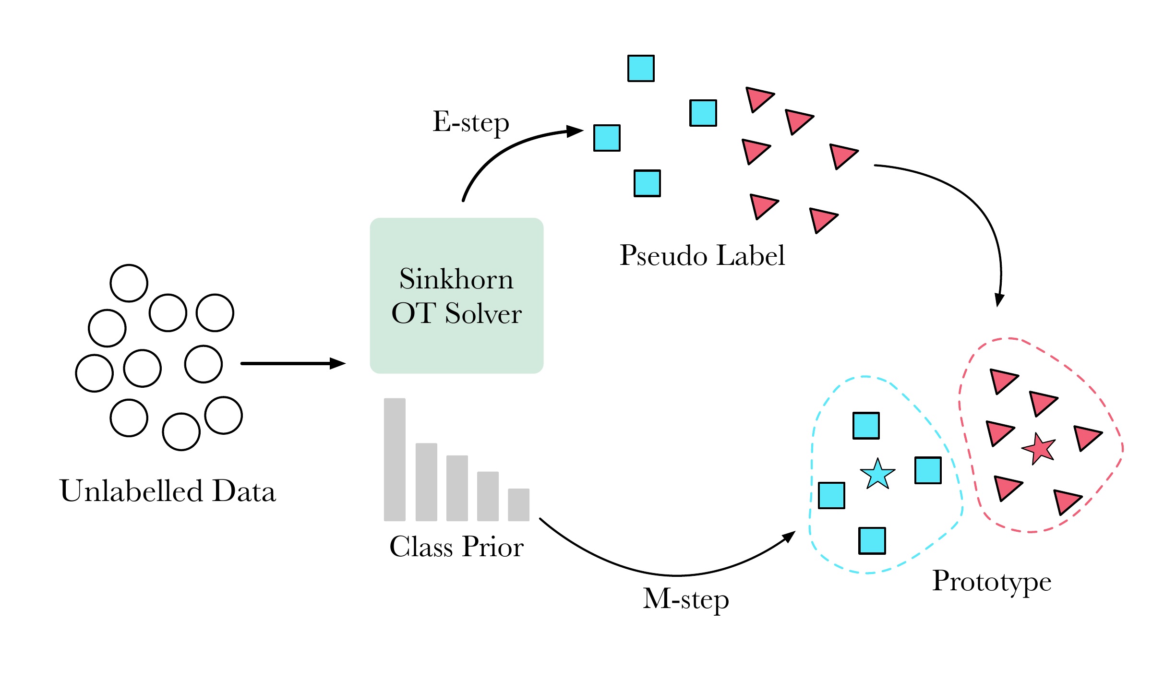
LotBoNC · 임시 정답과 클래스 표현의 반복 갱신
1
E-step · batch 전체의 임시 정답
높은 예측 확률을 우선하되
클래스별 총량을 추정 prior에 맞춤
2
M-step · 클래스 대표 표현 갱신
Prototype(클래스 중심)·prior(빈도) 갱신
이전 값과 새 값을 이동평균으로 결합
원문 Figure 4 · 임시 정답 배정과 표현 학습의 반복
3
표현이 좋아지도록 가중치 학습
E-step의 배정 기준
대조 손실 + prototype 손실
Encoder 가중치 θ 갱신 후 반복
예측과 맞는 배정 + 추정 클래스 비율 유지
예시 10개 사례 · prior 0.6 : 0.3 : 0.1
참고점 라벨 없는 novel·긴 꼬리 학습 방식 · 우리 감독 분류 모델로 직접 채택하지 않음
02 관련 연구
5
Notes:
발표 설명
그림의 윗부분이 E-step입니다. 각 사례를 단순 argmax로 분류하면 다수 클래스에 몰릴 수 있어, batch 전체의 배정 A를 함께 구합니다. 현재 예측 확률 P에 대한 비용 C=-log P를 작게 하면서, 행 합은 사례별 질량 w, 열 합은 추정 prior r가 되게 하는 최적 수송 문제입니다. 예를 들어 prior가 0.6, 0.3, 0.1이면 10개 사례를 6, 3, 1개에 해당하는 질량으로 배정하되 soft assignment가 가능합니다. Sinkhorn은 행과 열 합을 번갈아 맞춥니다. M-step에서는 클래스 대표 벡터인 prototype과 클래스 비율을 이동평균으로 갱신합니다. Masked-token과 대조 사전학습으로 준비한 encoder를 전체 loss로 실제 업데이트하므로 고정 PFN context 갱신과 다릅니다. Known 분류와 novel 군집 정합도를 평가하며, 군집 번호는 Hungarian matching으로 대응합니다. 원문 OT kernel 부호·행렬 차원과 prototype prior 항 표기에 불일치가 있어 세부 식을 그대로 재현하지 않았고, 보고서 부록에 확인 위치를 남겼습니다. 발표에서는 논문의 일관된 작동 의도를 설명하되 원문 구현이 검증됐다고 말하지 않습니다.
원문 근거
LotBoNC: Novel Botnet Traffic Classification under Long-tailed Distributions
ACM ASIA CCS, 2026
§4 pp.3–6; §5 pp.6–8; Appendix A.1 p.15
https://doi.org/10.1145/3779208.3785276

Slide 6
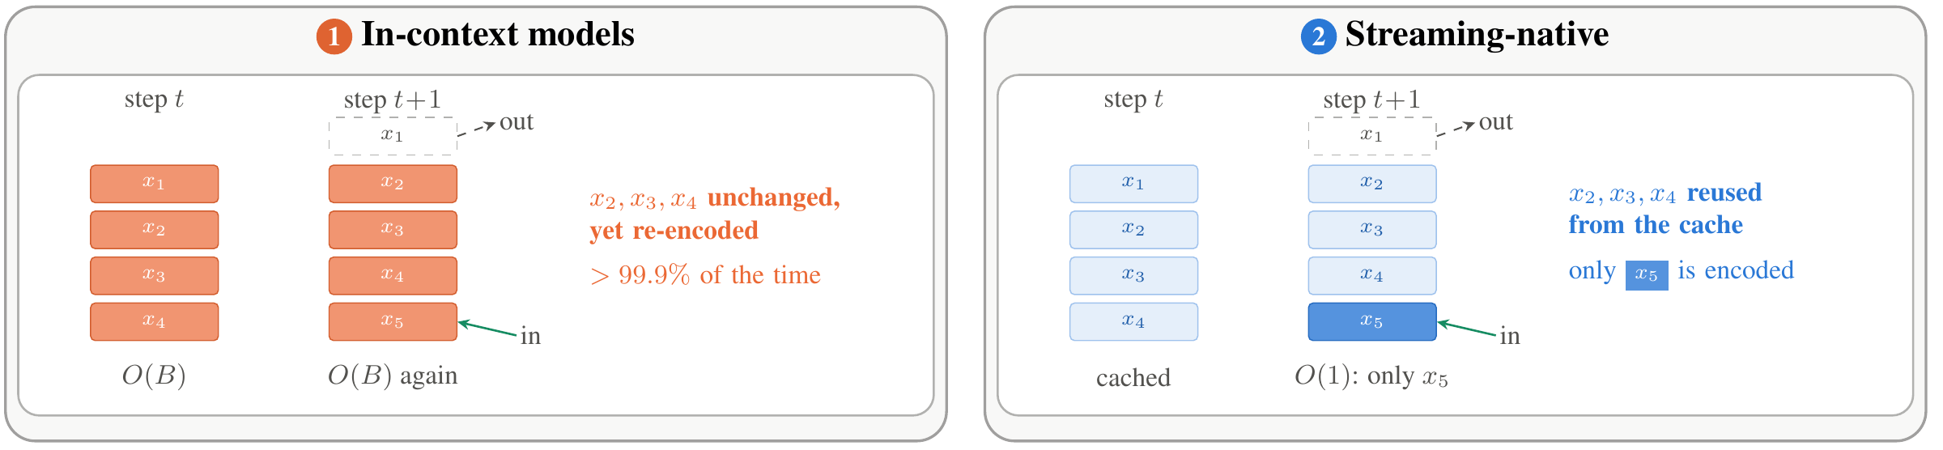
데이터 스트림 · 예측 순서와 context 비용의 분리
Rethinking Tabular Foundation Models On Data Streams · arXiv 2026
새 사례 도착
먼저 예측
정답 도착
그다음 갱신
x_t
현재 memory 사용
d개 사례 뒤
Memory M 변경
1
메모리 정책과 backbone을 분리
같은 모델에서 FIFO와 선택 정책 비교
단순 FIFO도 강한 기준선
2
행 교체와 context encoding 구분
매번 context 재계산 / 저장된 표현 재사용
갱신 빈도를 줄여도 예측마다 재계산하면
큰 비용은 계속 발생
기본 조건 메모리 1,000행 · 즉시 라벨
실제 stream 5개 + 합성 drift stream 4개
평가 설계에 직접 참고 예측 → 라벨 확보 → 갱신 · 메모리와 처리 비용 분리
02 관련 연구
6
Notes:
발표 설명
이 논문은 미리 고정한 최종 test가 아니라 예측 후 학습하는 prequential 평가입니다. 지금 도착한 사례를 현재까지 라벨을 확보한 memory로 예측하고, 정답이 지연 d 뒤에 도착한 다음에만 그 사례를 사용합니다. 기본 memory는 1,000행, warm-up은 100행, query batch는 1개입니다. 실데이터 5개와 합성 drift stream 4개에서 backbone과 memory 정책을 나눠 비교했습니다. 전체 평균에서는 FIFO가 더 복잡한 정책과 비슷했지만, 라벨 지연이 큰 특정 stream에서는 선택 정책의 이득이 있었습니다. 중요한 비용 구분은 memory의 행을 바꾸는 작업과, 그 내용을 모델이 encoding하는 작업입니다. 원문 구현은 예측마다 context를 다시 처리해, refresh 간격만 늘려서는 큰 비용을 줄이지 못했습니다. 저자들의 작은 causal 모델은 이전 표현을 cache에서 재사용하는 가능성을 보였습니다. 그 결과를 현재 TabPFN-v3의 cache가 공짜로 incremental update된다는 근거로 쓰지는 않습니다. 우리의 다음 비용 계측에서도 선택·전처리·cache 준비·query 추론을 나눠야 합니다.
원문 근거
Rethinking Tabular Foundation Models On Data Streams
arXiv, 2026
Tables 2–6, Figures 1 and 7, Appendix A and D
https://arxiv.org/abs/2610.05352

Slide 7
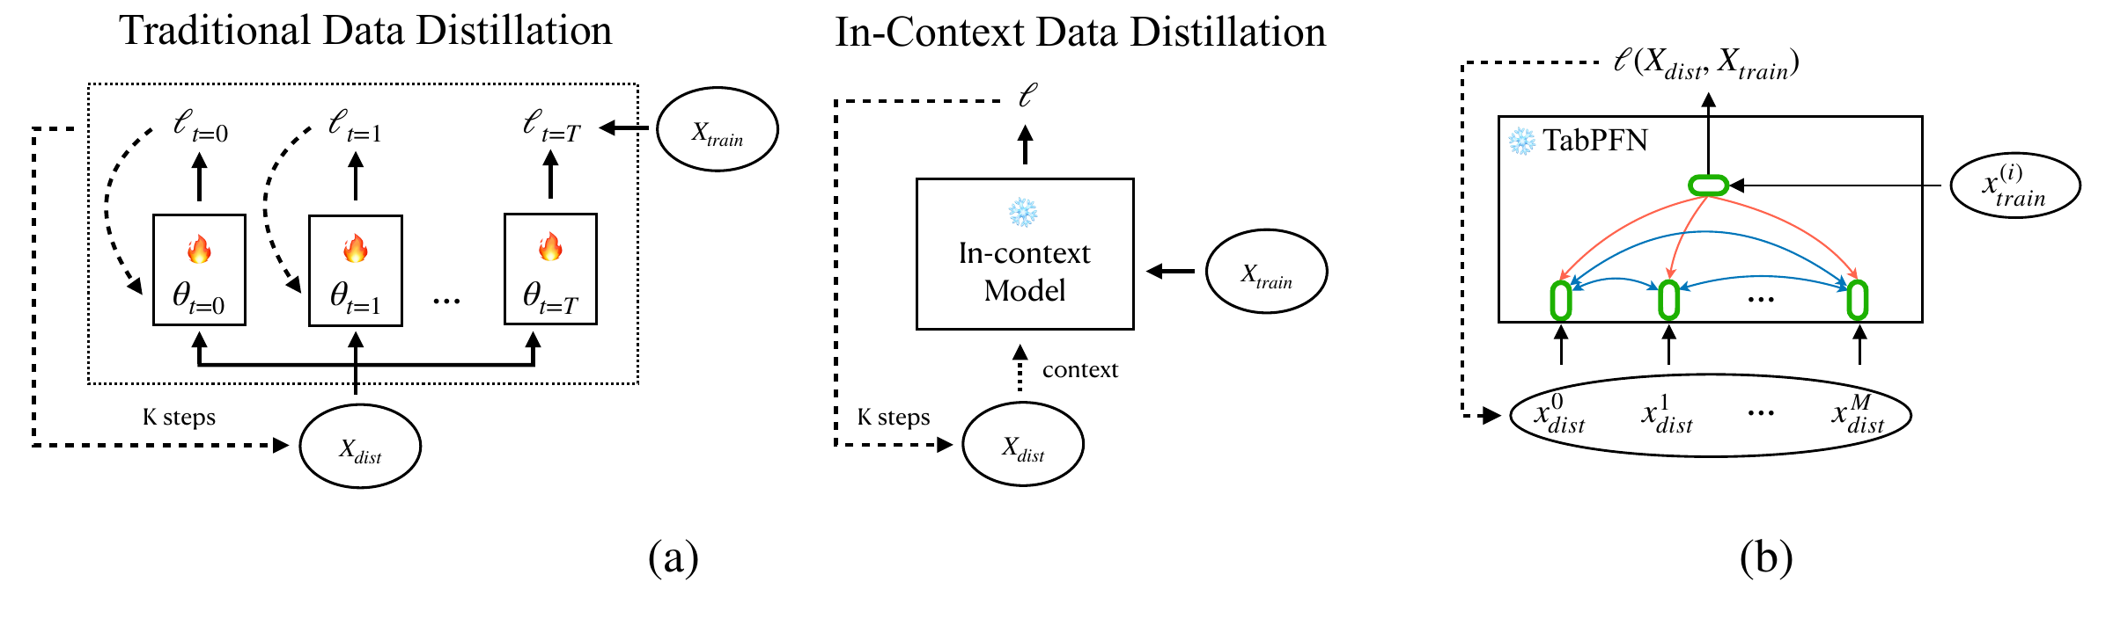
ICD · 모델 대신 context의 특징값 학습
In-Context Data Distillation with TabPFN · ICLR ME-FoMo Workshop 2024
1
작은 합성 context 준비
클래스별 같은 수의 라벨 고정
특징값은 최적화 가능한 변수
2
실제 train 사례를 query로 예측
현재 합성 context + 고정 TabPFN
실제 정답과의 오차 계산
왼쪽 모델 학습을 포함한 증류 / 오른쪽 context 직접 최적화
고정하는 것 모델 가중치 θ, context 라벨 y
3
오차로 context 특징값 수정
바꾸는 것 context의 특징값 X
Gradient를 입력 X까지 전달
가중치 θ를 바꾸지 않고 반복
X ← X − α · ∂Loss/∂X
후속 방법 후보 큰 라벨 이력을 작은 context로 압축 · 극소 라벨 성능 근거와 구분
02 관련 연구
7
Notes:
발표 설명
ICD는 in-context data distillation의 약자입니다. 핵심은 무엇을 학습하는지입니다. 일반 증류는 합성 데이터로 모델을 학습한 뒤 그 결과로 합성 데이터를 수정하는 두 겹 최적화가 필요합니다. TabPFN은 context를 읽는 forward 자체가 예측 절차이므로 본체를 학습하는 내부 반복을 생략할 수 있습니다. θ는 고정하고 작은 context의 라벨도 고정한 채 특징 X만 변수로 둡니다. 실제 train의 사례를 query로 넣어 정답 y의 음의 로그확률 loss를 계산하고, gradient로 context X를 업데이트합니다. 수식의 α는 context optimizer 학습률이고 ∂Loss/∂X는 어느 방향으로 context를 움직이면 예측 오류가 줄어드는지를 나타냅니다. Gradient가 모델 연산을 통과한다는 사실과 모델 가중치를 optimizer가 변경한다는 사실은 다릅니다. FIFO나 무작위 선택은 실제 행 ID를 바꾸지만, ICD가 만든 점은 실제 flow 행이 아닌 합성 특징값입니다.
원문 근거
In-Context Data Distillation with TabPFN
ICLR ME-FoMo Workshop, 2024
Figure 2 p.3; §3–4 and Table 1 p.4
https://arxiv.org/abs/2402.06971

